Slide 1
4차산업대비
인공지능/빅데이터기반
사물인터넷(IoT) 융합실무
- IoT 네트워크 기획서 -
- 김종호
Ver 1.0

Slide 2
목차
IoT 네트워크 요소 기술
IoT 네트워크 구성
IoT 네트워크 운영

Slide 3
IoT 네트워크 요소 기술
IoT(Internet of Thing)
무선 통신을 통해 각종 사물을 연결하는 기술을 의미 인터넷으로 연결된 사물들이 데이터를 주고받아 스스로 분석하고 학습한 정보를 사용자에게 제공
사용자가 이를 원격 조정할 수 있는 인공지능 기술 여기서 사물이란 가전제품, 모바일 장비, 웨어러블 컴퓨터 등 다양한 임베디드 시스템
사물인터넷에 연결되는 사물들은 자신을 구별할 수 있는 유일한 아이피를 가지고 인터넷으로 연결되어야 하며, 외부 환경으로부터의 데이터 취득을 위해 센서를 내장가능
유형
거리:
근거리 네트워크(LAN), 도시 지역 통신망(MAN), 개인 통신망(PAN), 광역 통신망(WAN)
유/무선
Ethernet, LTE 모듈, Zigbee, Serial, LoRa, RF 통신 모듈, NFC ..

Slide 4
IoT 네트워크 요소 기술
대표 네트워크 디바이스 별 장/단점 //Serial
명칭 | 전송률 | 스펙 | 장단점 | 적용 예
RS232C | ~ 20 Kb/s | 동작 모드 : Single-Ended 최대 Driver/ 1 Driver Receiver 수 : 1 Receiver 최대 통달 거리 : 약 15m 지원 전송방식 : Full Duplex 최대 출력전압 : ±25V 최대 입력 전압 : ±15V | -저속 통신 -통달거리가 짧다. -가장 일반적 방식 | -시리얼 마우스 -모뎀 -PC COM Port
RS422 | ~ 10 Mb/s | 동작 모드 : Differential 최대 Driver/ 1 Driver Receiver 수 : 32 Receiver/256 최대 통달 거리 : 약 1.2km 지원 전송방식 : Full Duplex 최대 출력전압 : -0.25V to +6V 최대 입력 전압 : -7V to +7V | -통신속도가 빠름 -통달거리가 길다. -Multi-Drop 지원 | -원거리 전광판 -PLC 등
RS485 | ~ 10 Mb/s | 동작 모드 : Differential 최대 Driver/ 32 Driver Receiver 수 : 32 Receiver/256 최대 통달 거리 : 약 1.2km 지원 전송방식 : Half Duplex 최대 출력전압 : -7V to +12V 최대 입력 전압 : -7V to +12V | -통신속도가 빠름 -통달거리가 길다. -Multi-Drop 지원 | -CCTV -PLC 등

Slide 5
IoT 네트워크 요소 기술
대표 네트워크 디바이스 별 장/단점 //Zigbee, Bluetooth, Wifi
명칭 | 전송률 | 스펙 | 장점 | 단점
Zigbee | ~ 250Kbps | 변조 방식 : DSSS/Q-QPSK 사용 주파수 : 2400~2483.5MHz 칩 율(Chip rate) : 2000Kchips/s 최대 출력 파워 : 10dBm 최저 수신 감도 : -94dBm 채널 수 : 16 채널 간격 : 5MHz | -현재까지 누구도 반론할 수 없을 정도로 확고히 사물인터넷의 연결 기술 -사물인터넷에서 요구되는 저전력 -IPv6, Meshing 등의 다양한 기능을 지원 | -서로 호환이 되지 않는 다양한 프로파일의 존재 -취약한 보안 등
Bluetooth | ~ 24Mb/s | 공급전력 : 5v 감도 : -84dbm at 0.1%오차 보안성: 인증 및 암호화 RF 전력 : -23dbm, -dbm, 0dbm,6dbm 변조 방식 : GFSK | -다양한 의료기기, 생체센서 및 스마트홈 솔루션에 적용되어 스마트폰과 함께 사용중 | -Zigbee 대비 높은 전력 소모와 가격, -조작의 복잡성 -페어링
Wifi | ~ 866Mb/s | 주파수 : 5GHz 대역폭 : 160 최대거리: 35m | -스마트폰을 비롯한 다양한 기기에서 널리 이용되는 보편성 -높은 보안으로 인하여 다양한 최종 디바이스에도 적용 | -Zigbee 대비 높은 전력 소모와 가격 -조작의 복잡성

Slide 6
IoT 네트워크 요소 기술
대표 네트워크 디바이스 별 장/단점 //Ethernet, IR
명칭 | 전송률 | 스펙 | 장점 | 단점
Ethernet | ~ 12.5Gb/s | 10BASE-T : 초당 10메가비트를 지원하는 이더넷으로, 카테고리 3, 혹은 카테고리 5에 해당하는 UTP 케이블 4가닥을 이용해 통신한다. 배선 방식은 많은 수의 단자를 갖고 있는 허브나 스위치를 이용해 별 모양으로 이뤄져 있다. 100BASE-TX : 초당 100메가비트를 지원하는 이더넷, 카테고리 5의 UTP 케이블 네 가닥을 이용해 통신한다. 10BASE-T와 같은 방법으로 배선한다. 100BASE-FX : 광케이블을 이용해 초당 100메가비트를 구현하는 이더넷. 1000BASE-T : 초당 1기가비트를 지원하며 카테고리 5e나 6의 UTP 케이블을 이용한다. 1000BASE-SX -- 멀티모드 광케이블을 이용해 550미터까지의 거리에서 초당 1기가비트를 전송한다. 1000BASE-LX : 멀티모드 광케이블로는 550미터, 싱글모드 광케이블로는 10킬로미터까지 지원한다. | - 적은 용량의 데이터를 전송할 경우 성능이 우수하다. - 설치 비용이 저렴하고 관리가 쉽다. - 네트워크 구조가 단순하다. | - 네트워크 사용 시에 신호 때문에 충돌이 발생한다. - 충돌이 발생하면 네트워크에서 지연이 발생한다. - 시스템의 부하가 증가하면 충돌도 계속적으로 증가한다.
IR | ~ 4Mb/s | 하드웨어 : 적외선 송신기, 적외선 수신기, 파형 정형회로, 시리얼 콘트롤러 통신 방식 : 조보동기, 반이중 통신 | -설계가 쉽고 제조단가가 저렴하다 | -중간에 장애물 등이 있을 경우 IR은 신호를 전달하지 못하는 것이다.

Slide 7
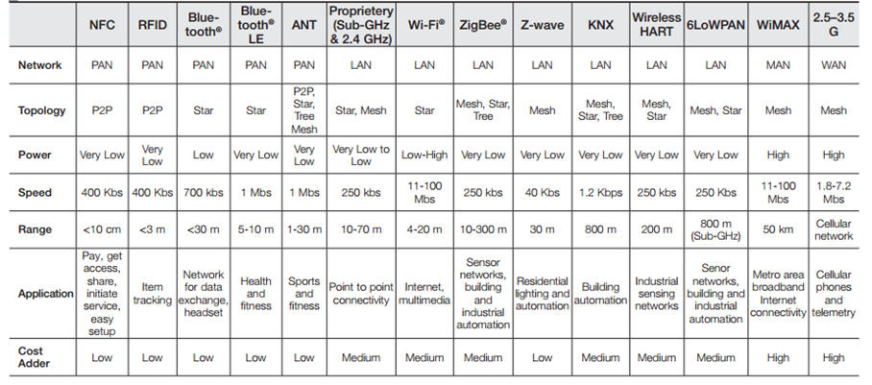
IoT 네트워크 요소 기술
대표 유형 별 장/단점
RFID는 저렴한 가격으로 각종 물류 및 출입제어에 많이 사용되고 있으나, IPv6 지원 및 관련 기능의 한계로 인하여 폐쇄적인 공간에서만 사용될 것으로 보고 있습니다. NFC 또한 짧은 거리로 인하여 제한적인 디바이스에서만 사용될 수 있을 것으로 보고 있습니다.
한강에서 실험해 봤는데 z-wave 는 저것보다 훨씬 먼거리에서 통신이 가능하며 , 안테나의 종류에따라서 1키로 이상 가능하다. 여기에 메쉬 네트워킹을 고려하면 거리는 문제가 안될듯 합니다
Notes:
출처 : http://neipclover.blogspot.kr/2014/03/1.html

Slide 8
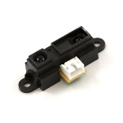


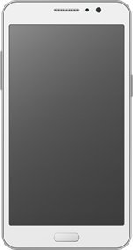
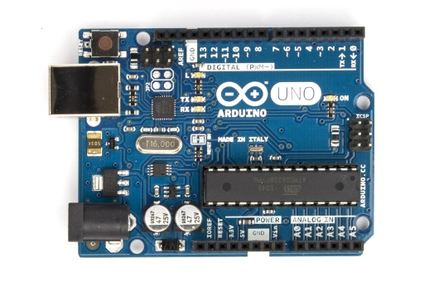

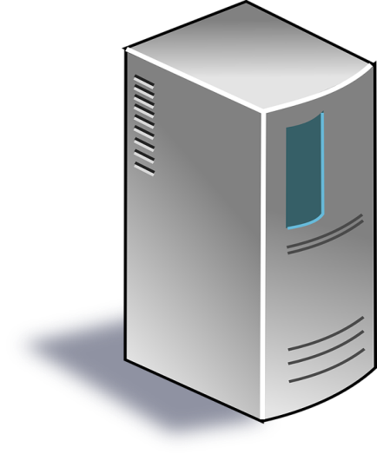
IoT 네트워크 구성
최종 네트워크 구성도 예시
인터넷망
바코드 센서
적외선 센서
스마트폰
영수증
아두이노
빅데이터 서버
공공데이터 서버
유동인구 파악

Slide 9
IoT 네트워크 구성
네트워크 전송 명령
디바이스 제어 명령
인터넷망
정상 수행 여부
바코드 센서
적외선 센서
외부 빅데이터 요청
외부 빅데이터
스마트폰
영수증
수행여부
공공데이터 서버
빅데이터 서버
유동인구 파악

Slide 10
IoT 네트워크 운영
네트워크 예산
항목 | 참고(모델명) | 가격
아두이노 | Arduino Mega 2560 (R3) | 49,500원+ 배송비 2,500원
적외선 센서 | M12 레이저 광전 스위치 | 19,930원 + 배송비 3,000원
바코드 센서 | SICK OLM100 | 109,000원 + 배송비 3,000원
블루투스 망사용
총합 |  | 186,930원

Slide 11
IoT 네트워크 운영
기타 고려사항
네트워크 품질
신뢰성
보안
위험관리
전송되는 신호가 오류, 왜곡 등에 덜 취약하도록
네트워크를 통한 패킷 전달을 완전히 보장(소실,중복,지연 등등)
엑세스 제어, 안티맬웨어, 애플리케이션 보안, 행위분석, 데이터 손실방지
방화벽, 침입 탐지 및 방지, 모바일 디바이스 및 무선 보안, 네트워크 세그먼테이션
SIEM, VPN, 웹보안
엑세스 제어 : 권한 없는 사용자와 디바이스가 네트워크에 액세스 하는것을 차단
네트워크 엑세스가 허용된 사용자라도 승인을 받은 한정된 자원만 사용가능
안티맬웨어 : 바이러스나 웜, 트로이목마 등 초기감염 방지, 악성코드가 네트워크로 확산되기 전 뿌리 뽑기
행위 분석 : 정상적인 네트워크 행위 분석 후 비정상적인 행위 발생 시 대응
데이터 손실 방지 : 민감한 데이터를 네트워크 외부로 보내지 않도록 하는 기술과 프로세스 구현
침입 탐지 및 방지 : 트래픽을 조사해 공격을 파악하고 차단
네트워크 세그먼테이션 : 네트워크 트래픽을 서로 다른 분류로 보내 보안 정책을 좀 더 쉽게 적용

